Slide 1


TRƯỜNG CAO ĐẲNG LÝ TỰ TRỌNG TP.HỒ CHÍ MINH
KHOA LÝ LUẬN CHÍNH TRỊ
BÀI GIẢNG
GIÁO DỤC CHÍNH TRỊ
NÀM
Giảng viên
HOÀNG THỊ TRANG

Slide 2
Bài 7
XÂY DỰNG NHÀ NƯỚC PHÁP QUYỀN
XÃ HỘI CHỦ NGHĨA

Slide 3
NỘI DUNG CƠ BẢN
1
Bản chất và đặc trưng của Nhà nước pháp quyền xã hội chủ nghĩa Việt Nam
Phương hướng, nhiệm vụ và giải pháp xây dựng và hoàn thiện Nhà nước pháp quyền xã hội chủ nghĩa Việt Nam
2

Slide 4


Bản chất và đặc trưng của Nhà nước pháp quyền
xã hội chủ nghĩa Việt Nam
Bản chất của Nhà nước pháp quyền xã hội chủ nghĩa Việt Nam
1.1.
1 Đặc trưng của Nhà nước pháp quyền xã hội chủ nghĩa Việt Nam
1.2.

Slide 5
1.1. Bản chất của Nhà nước pháp quyền xã hội chủ nghĩa Việt Nam
Nhà nước pháp quyền xã hội chủ nghĩa Việt Nam là Nhà nước pháp quyền của dân, do dân và vì dân
Bản chất
GCCN
Tính
dân tộc
Tính
nhân dân
Bản chất giai cấp công nhân, tính dân tộc và tính nhân dân của Nhà nước ta được quán triệt, cụ thể hóa, thể chế hóa và thực hiện trên mọi lĩnh vực, mọi tổ chức, hoạt động của Nhà nước.

Slide 6




Tại sao nói Nhà nước pháp quyền xã hội chủ nghĩa Việt Nam mang bản chất giai cấp công nhân đồng thời thể hiện tính dân tộc và tính nhân dân sâu sắc?

Slide 7

Toàn bộ hoạt động của Nhà nước đều thể hiện quan điểm quan điểm của giai cấp công nhân
Thực hiện ý chí và nguyện vọng của nhân dân
Bản chất
GCCN
Phục vụ lợi ích của giai cấp công nhân, nhân dân lao động và của cả dân tộc.

Slide 8
Nhân dân là người làm chủ những tư liệu sản xuất chủ yếu của xã hội.
Lợi ích cơ bản của giai cấp công nhân, nhân dân lao động, của dân tộc là thống nhất.
Tính
nhân dân
Mọi quyền lực đều thuộc về nhân dân.

Slide 9
Chính quyền do nhân dân lập nên và tham gia quản lý
Kế thừa và phát huy những truyền thống, bản sắc tốt đẹp của dân tộc và con người Việt Nam
Nhà nước của dân, quyền lực thực sự ở nơi dân
Tính
dân tộc
Đoàn kết dân tộc, đoàn kết toàn dân là đường lối chiến lược và động lực to lớn để xây dựng và bảo vệ tổ quốc
Thể hiện ý chí, lợi ích và nguyện vọng của nhân dân.
Giữ vững độc lập, tự chủ trong trong quan hệ đối ngoại;
Có chính sách dân tộc đúng đắn, chăm lo lợi ích mọi mặt cho các dân tộc,
Kết hợp đúng đắn chủ nghĩa yêu nước chân chính với chủ nghĩa quốc tế trong sáng của GCCN

Slide 10
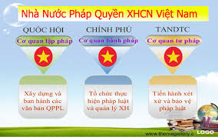
Tổ chức quyền lực của Nhà nước pháp quyền XHCN Việt Nam là thống nhất, có sự phân công và phối hợp giữa các cơ quan Nhà nước trong việc thực hiện các quyền lập pháp, hành pháp và tư pháp

Slide 11
1.2. Đặc trưng của Nhà nước pháp quyền xã hội chủ nghĩa Việt Nam
Thứ nhất
Thứ tư
Nhà nước của Nhân dân, do Nhân dân, vì Nhân dân, thể hiện quyền làm chủ của Nhân dân
Tôn trọng và bảo vệ quyền con người, các quyền và tự do của công dân, giữ vững mối liên hệ giữa Nhà nước và công dân, giữa Nhà nước và xã hội
Thứ hai
Thứ năm
Tổ chức và hoạt động trên cơ sở Hiến pháp, tôn trọng và bảo vệ Hiến pháp
Quyền lực nhà nước là thống nhất, có sự phân công và phối hợp kiểm soát giữa các cơ quan trong việc thực hiện các quyền: lập pháp, hành pháp và tư pháp
Thứ ba
Thứ sáu
Quản lý xã hội bằng pháp luật, bảo đảm vị trí tối thượng của pháp luật trong đời sống xã hội
Nhà nước do Đảng Cộng sản Việt Nam lãnh đạo

Slide 12




Đặc trưng nhà nước pháp quyền XHCN Việt Nam
Thứ nhất, Nhà nước pháp quyền xã hội chủ nghĩa Việt Nam là Nhà nước của Nhân dân, do Nhân dân, vì Nhân dân, thể hiện quyền làm chủ của Nhân dân
TOÀN BỘ QUYỀN LỰC THUỘC VỀ NHÂN DÂN DƯỚI SỰ LÃNH ĐẠO CỦA ĐẢNG CỘNG SẢN

Slide 13


Thứ hai, Nhà nước pháp quyền xã hội chủ nghĩa Việt Nam tổ chức và hoạt động trên cơ sở Hiến pháp, tôn trọng và bảo vệ Hiến pháp
Phối hợp chặt chẽ giữa các cơ quan nhà nước trong việc thực hiện
các quyền lập pháp, hành pháp và tư pháp

Slide 14


Thứ ba, Nhà nước pháp quyền Việt Nam quản lý xã hội bằng pháp luật, bảo đảm vị trí tối thượng của pháp luật trong đời sống xã hội
Đảm bảo hiến pháp và pháp luật giữ vị trí tối cao
trong điều chỉnh các quan hệ thuộc các lĩnh vực đời sống xã hội

Slide 15



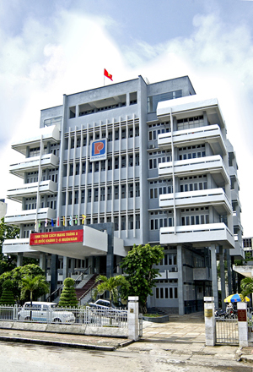
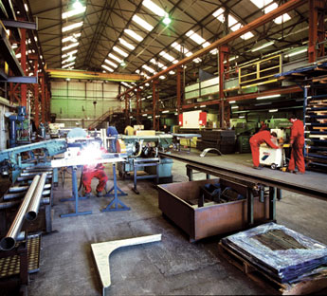
Thứ tư, Nhà nước pháp quyền xã hội chủ nghĩa Việt Nam tôn trọng và bảo vệ quyền con người, các quyền và tự do của công dân, giữ vững mối liên hệ giữa Nhà nước và công dân, giữa Nhà nước và xã hội
Nâng cao trách nhiệm pháp lý giữa nhà nước và công dân,
thực hành dân chủ, tăng kỷ cương, kỳ luật

Slide 16
Thứ năm, trong nhà nước pháp quyền XHCN Việt Nam, quyền lực nhà nước là thống nhất, có sự phân công và phối hợp kiểm soát giữa các cơ quan nhà nước trong việc thực hiện các quyền: lập pháp, hành pháp và tư pháp, có sự kiểm tra, giám sát chặt chẽ việc thực hiện quyền lực nhà nước
Phối hợp chặt chẽ giữa các cơ quan nhà nước trong việc thực hiện
các quyền lập pháp, hành pháp và tư pháp

Slide 17


Thứ sáu, Nhà nước pháp quyền xã hội chủ nghĩa Việt Nam là Nhà nước do Đảng Cộng sản Việt Nam lãnh đạo
Sự phản biện xã hội của Mặt trận Tổ quốc Việt Nam
và các tổ chức thành viên của mặt trận

Slide 18
1. 2. Phương hướng, nhiệm vụ và giải pháp xây dựng và hoàn thiện Nhà nước pháp quyền xã hội chủ nghĩa Việt Nam
Phương hướng xây dựng và hoàn thiện Nhà nước
pháp quyền xã hội chủ nghĩa Việt Nam
2.1.
Nhiệm vụ và giải pháp xây dựng và hoàn thiện Nhà nước
pháp quyền xã hội chủ nghĩa Việt Nam
2.2.

Slide 19
2.1. Phương hướng xây dựng và hoàn thiện Nhà nước pháp quyền xã hội chủ nghĩa Việt Nam
Thể chế, chức năng, nhiệm vụ, phương thức
Bảo vệ Hiến pháp và pháp luật.
Xây dựng, hoàn thiện Nhà nước
Thi hành pháp luật
the
Phân công, phối hợp thực thi quyền lực nhà nước
Bộ máy và quy chế hoạt động của cơ quan, cán bộ công chức
zero
Cơ quan tư pháp
Cải cách hành chính
Hội đồng nhân dân và Ủy ban nhân dân
Quốc hội.

Slide 20
2.2. Nhiệm vụ và giải pháp xây dựng và hoàn thiện Nhà nước pháp quyền xã hội chủ nghĩa Việt Nam
Cải cách thể chế và phương thức hoạt động của Nhà nước
Xây dựng một nền hành chính Nhà nước dân chủ, vững mạnh, từng bước hiện đại
Đẩy mạnh đấu tranh chống tham nhũng
Cải cách và kiện toàn các cơ quan tư pháp
Xây dựng đội ngũ cán bộ, công chức trong sạch, có năng lực
Phát huy dân chủ, giữ vững kỷ luật, kỷ cương, tăng cường pháp chế

Slide 21
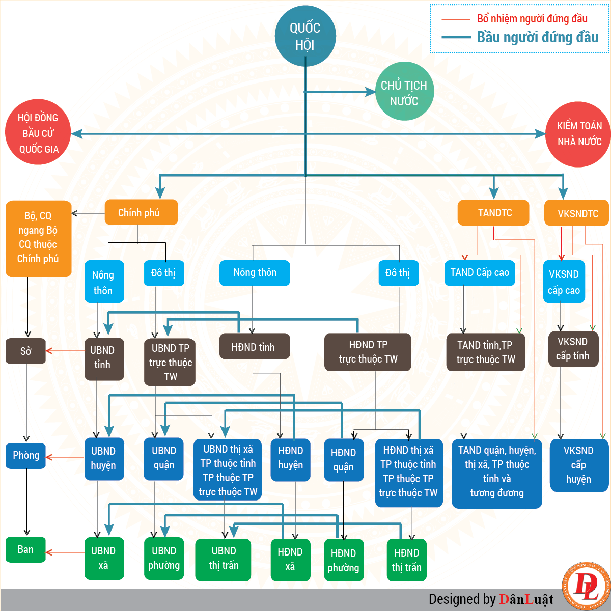

Cải cách thể chế và phương thức hoạt động của Nhà nước
1
Tiếp tục hoàn thiện chức năng, nhiệm vụ, quyền hạn, tổ chức của Nhà nước theo quy định của Hiến pháp năm 2013

Slide 22
Đẩy mạnh việc hoàn thiện pháp luật gắn với tổ chức thi hành pháp luật nhằm nâng cao hiệu lực, hiệu quả của Nhà nước pháp quyền XHCN.
Hoàn thiện pháp luật gắn với tổ chức thi hành pháp luật về:
Tổ chức và hoạt động của các thiết chế trong hệ thống chính trị
Dân sự, kinh tế, trọng tâm là hoàn thiện thể chế KTTT định hướng XHCN
Bảo đảm quyền con người, quyền tự do, dân chủ của công dân
Giáo dục - đào tạo, khoa học - công nghệ, y tế, văn hoá - thông tin, thể thao, dân tộc, tôn giáo, dân số, gia đình, trẻ em và chính sách xã hội
Quốc phòng và an ninh quốc gia, trật tự, an toàn xã hội
Hội nhập quốc tế
✴
Backboard
Fusce lacinia porta felis quis consectetur Pellentesque dialet

Slide 23
Xác định rõ cơ chế phân công, phối hợp thực thi quyền lực Nhà nước trong việc thực hiện các quyền lập pháp, hành pháp, tư pháp
Lập pháp
Hành pháp
Tư pháp

Slide 24
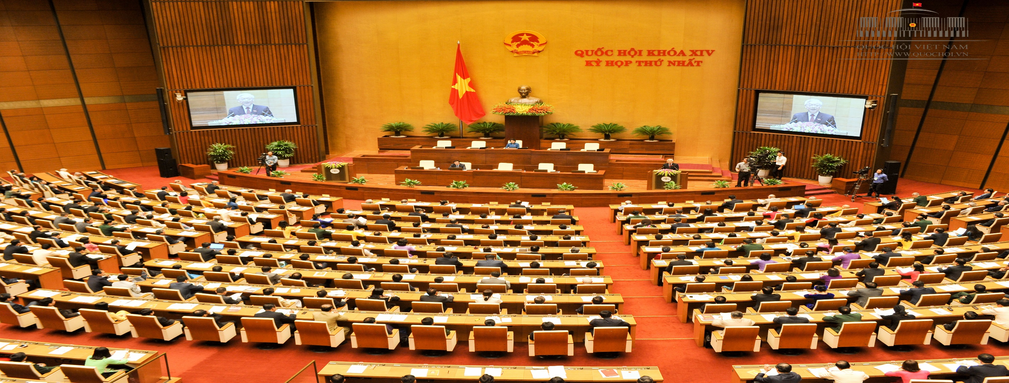
Kiện toàn tổ chức, đổi mới phương thức và nâng cao hiệu quả hoạt động của Quốc hội theo hướng tăng cường và nâng cao chất lượng hoạt động
lập pháp.

Slide 25
Làm tốt chức năng giám sát tối cao của Quốc hội đối với toàn bộ hoạt động của Nhà nước, trước mắt tập trung vào những vấn đề bức xúc như:
Sử dụng vốn và tài sản của Nhà nước;
Chống tham nhũng, quan liêu;
Vấn đề bắt giam, điều tra truy tố, xét xử, ...

Slide 26

Xây dựng một nền hành chính Nhà nước dân chủ, vững mạnh, từng bước hiện đại
2
Sắp xếp tinh gọn các cơ quan thuộc Chính phủ, bộ máy giúp việc của Chính phủ

Slide 27
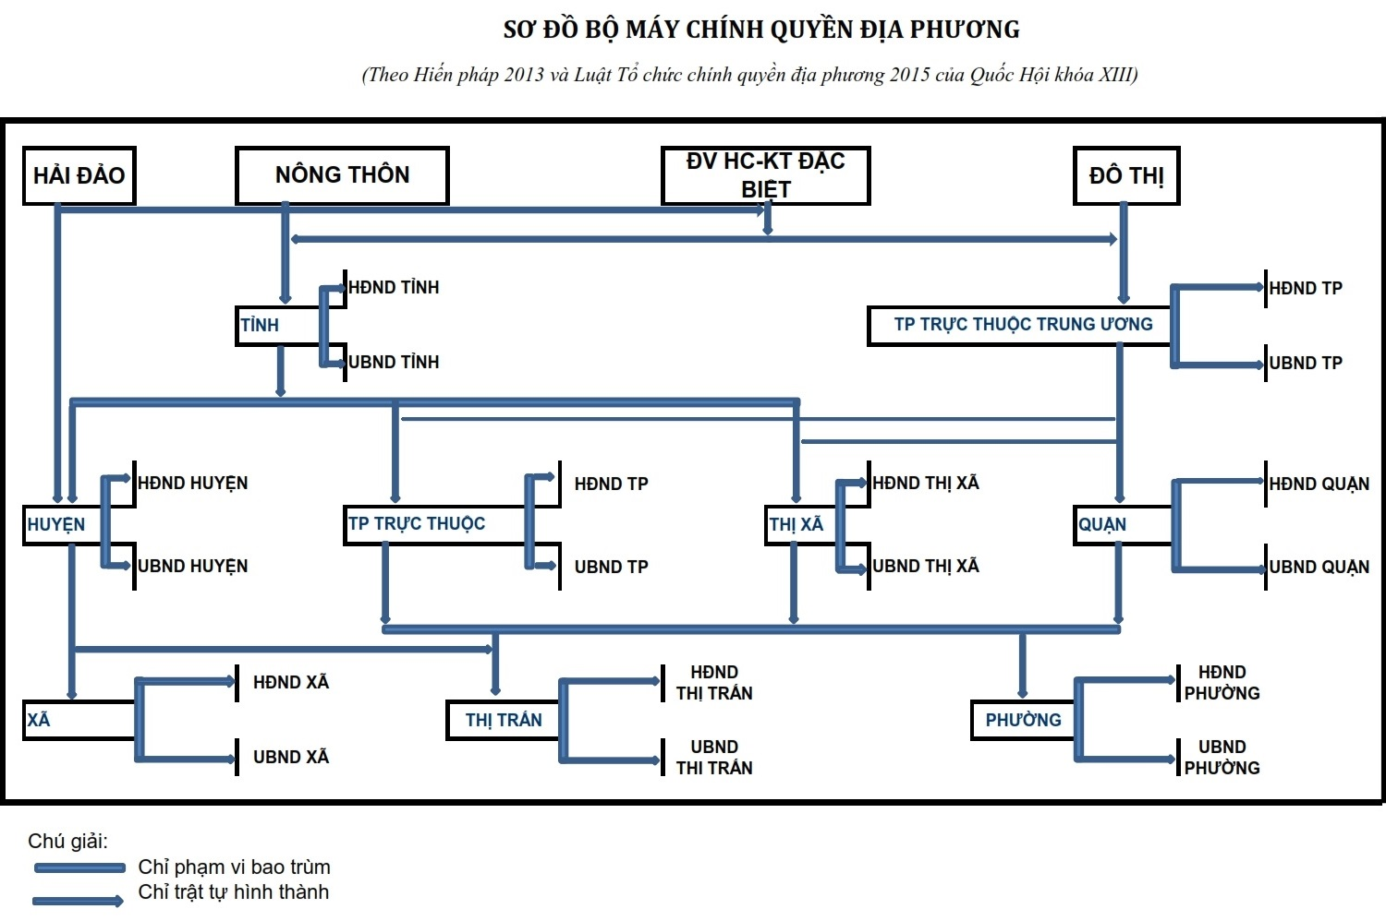
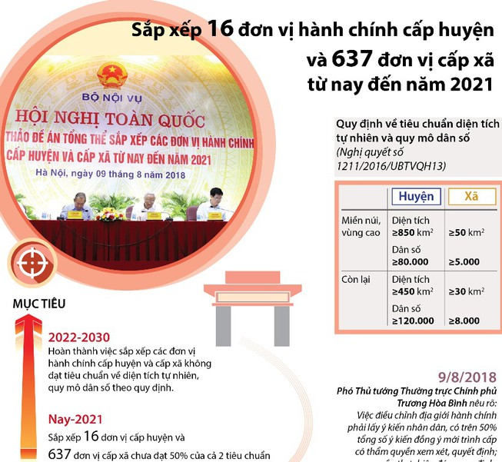
Xây dựng và kiện toàn chính quyền xã, phường, thị trấn có đủ năng lực và phẩm chất để quản lý, giải quyết đúng thẩm quyền những vấn đề đặt ra

Slide 28
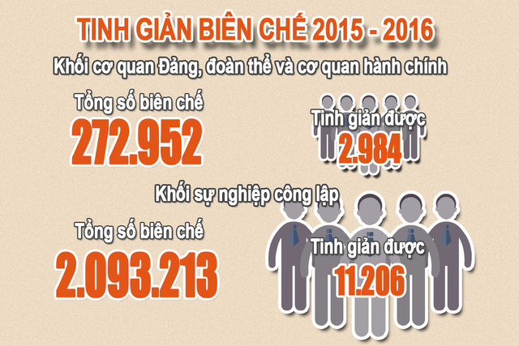
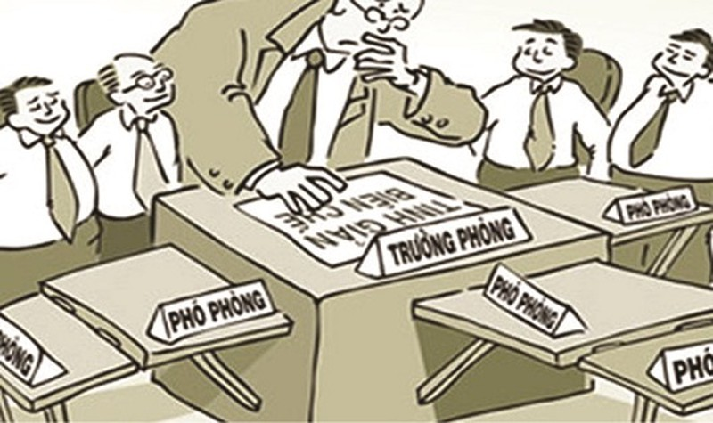
Cải cách bộ máy hành chính Nhà nước phải được lãnh đạo chặt chẽ và tiến hành đồng bộ từ Trung ương đến cơ sở, gắn với công cuộc đổi mới xây dựng, chỉnh đốn Đảng.

Slide 29
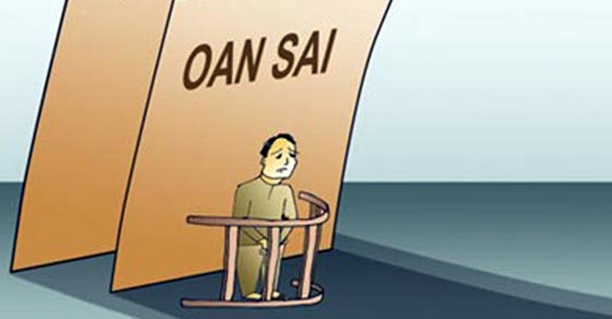

3
Cải cách và kiện toàn các cơ quan tư pháp
Tiếp tục cải cách, kiện toàn, nâng cao chất lượng hoạt động của cơ quan tư pháp theo nguyên tắc nâng cao tinh thần trách nhiệm, làm tốt công tác điều tra, bắt, giam giữ, truy tố, xét xử không để xảy ra oan sai.

Slide 30
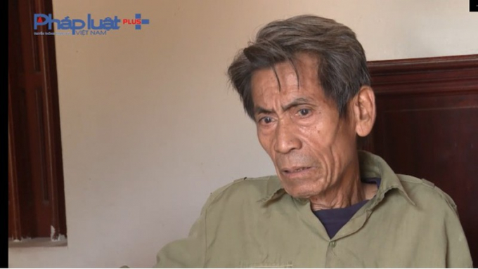

3 cụ ông ở Vĩnh Phúc mang án oan giết người gần 40 năm
Nguyễn Thanh Chấn ngồi tù 10 năm khiến gia đình tan nát
Ông Trần Ngọc Trinh.
Ông Nguyễn Thanh Chấn được thả tự do năm 2013.

Slide 31
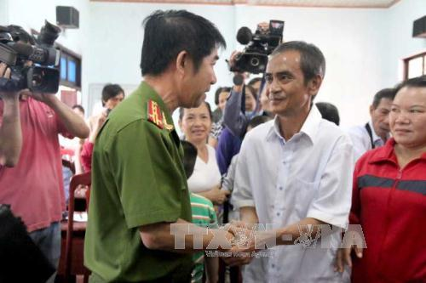

Vụ án “vườn điều” khiến ông Nén và cả gia đình vướng vòng lao lý
Trần văn Thêm - người đã mang thân phận “tử tù” hơn suốt 40 năm qua
Ông Huỳnh Văn Nén tại buổi xin lỗi công khai do ngồi tù oan vào cuối năm 2015.
Ông Trần Văn Thêm (80 tuổi, ngụ tại Bắc Ninh), người đã mang thân phận tử tù hơn suốt 40 năm qua được Tòa xin lỗi công khai.

Slide 32

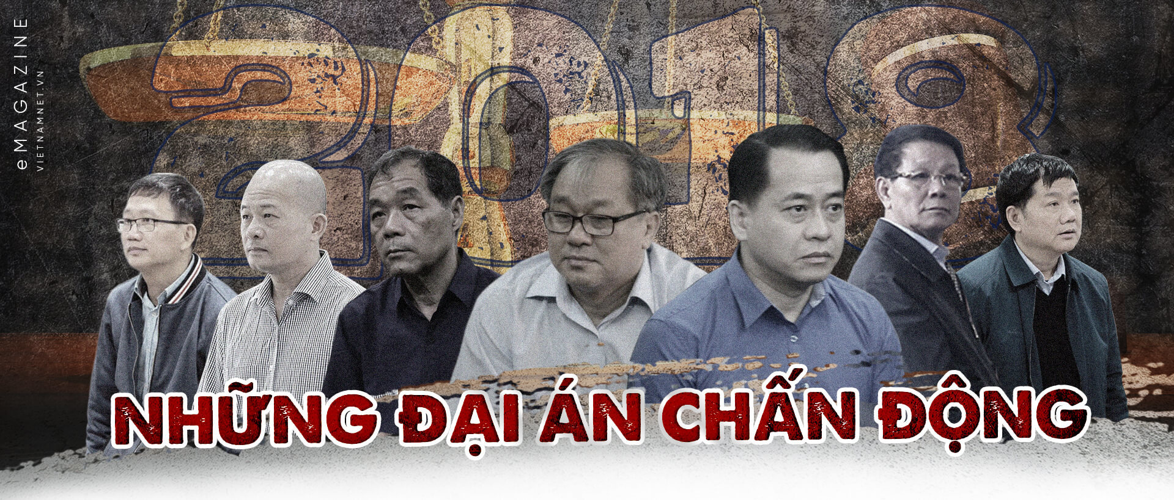
Viện kiểm sát nhân dân cần tập trung làm tốt các chức năng công tố và kiểm sát hoạt động tư pháp, đảm bảo mọi hành vi tội phạm đều bị phát hiện, xử lý kịp thời, nghiêm minh, đặc biệt là tội phạm an ninh quốc gia và tội phạm tham nhũng.

Slide 33
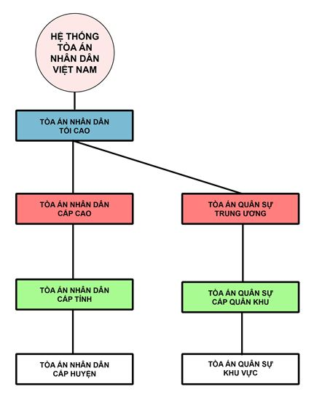
Sắp xếp lại hệ thống Tòa án nhân dân, phân định rõ thẩm quyền một cách hợp lý, tăng cường thẩm phán ở những địa bàn trọng điểm.

Slide 34
Tổ chức lại các cơ quan điều tra theo nguyên tắc gọn đầu mối, có sự chỉ đạo tập trung thống nhất, kiện toàn cơ quan thi hành án và thành lập cảnh sát tư pháp.
Hiện nay, Cơ quan điều tra Viện kiểm sát nhân dân tối cao được tổ chức ở cấp Trung ương, có trụ sở chính đặt tại thành phố Hà Nội, 02 Đại diện Thường trực đặt tại TP Đà Nẵng, TP Hồ Chí Minh và 10 phòng nghiệp vụ:
Phòng tiếp nhận và thu thập thông tin tội phạm ( phòng 1)
Phòng Tham mưu tổng hợp (Phòng 2)
Phòng điều tra tội phạm xảy ra tại các tỉnh phía Bắc (Phòng 3)
Phòng điều tra tội phạm xảy ra tại các tỉnh miền Trung – Tây Nguyên, đặt tại TP Đà Nẵng (Phòng 4)
Phòng điều tra tội phạm xảy ra tại các tỉnh miền Nam, đặt tại TP Hồ Chí Minh (Phòng 5)
Phòng điều tra tội phạm tham nhũng, chức vụ xảy ra trong hoạt động tư pháp (Phòng 6)
Phòng kỹ thuật hình sự (Phòng 7)
Phòng điều tra tội phạm xảy ra tại các tỉnh miền núi phía Bắc, đặt tại tỉnh Yên Bái ( Phòng 8)
Phòng điều tra tội phạm xảy ra tại các tỉnh Tây Nguyên, đặt tại tỉnh Đắk Lắk (Phòng 9)
Phòng điều tra tội phạm xảy ra tại các tỉnh Tây Nam bộ, đặt tại TP Cần Thơ (Phòng 10).

Slide 35
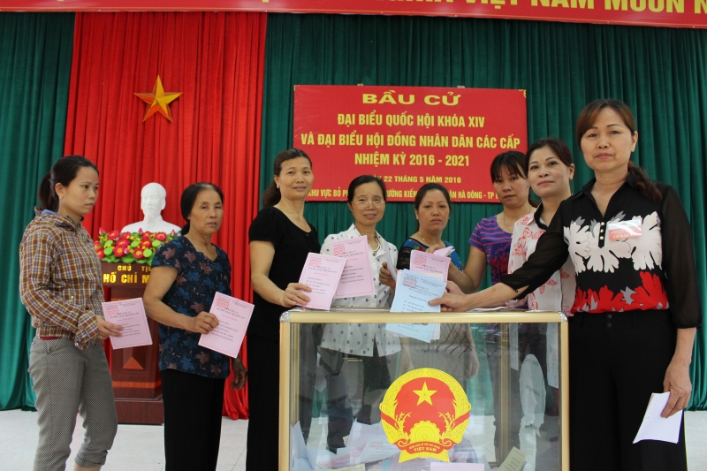
4
Phát huy dân chủ, giữ vững kỷ luật, kỷ cương, tăng cường pháp chế
Quyền làm chủ của nhân dân được hoàn thiện và thể chế hóa bằng pháp luật.

Slide 36
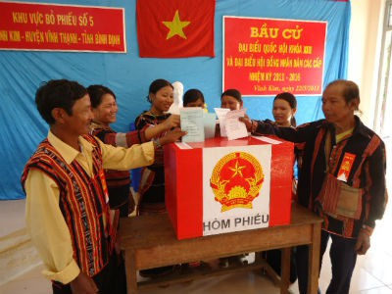

Nhân dân thực hiện quyền làm chủ của mình bằng hình thức trực tiếp hoặc gián tiếp thông qua những đại biểu do mình bầu ra.

Slide 37
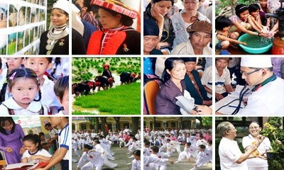

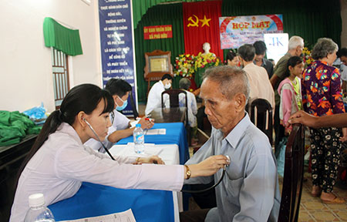
Nhà nước chăm lo cho con người, bảo vệ quyền và lợi ích hợp pháp của mọi người; tôn trọng và thực hiện các điều ước quốc tế về quyền con người mà Việt Nam đã ký kết hoặc tham gia.

Slide 38
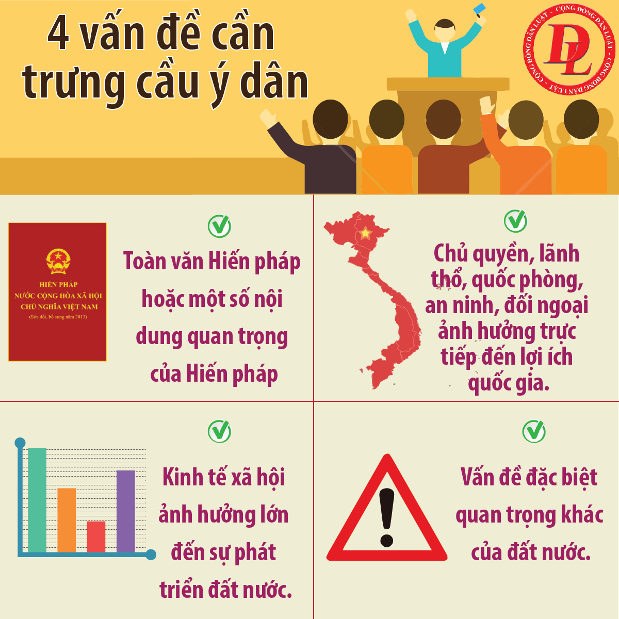
Nhân dân có quyền tham gia quản lý Nhà nước và xã hội, tham gia thảo luận các vấn đề chung của cả nước và địa phương, kiến nghị với các cơ quan Nhà nước, biểu quyết khi Nhà nước tổ chức trưng cầu dân ý.

Slide 39
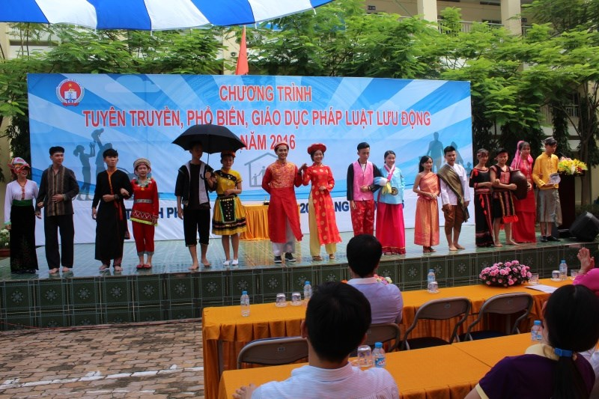
Coi trọng công tác tuyên truyền, giáo dục pháp luật, nâng cao ý thức pháp luật cho nhân dân, gắn liền quyền hạn với trách nhiệm, lợi ích và nghĩa vụ công dân.

Slide 40
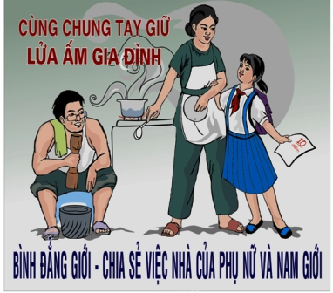

Mọi công dân đều bình đẳng trước pháp luật, mọi tổ chức Đảng, cơ quan Nhà nước, đoàn thể đều hoạt động theo Hiến pháp, pháp luật.

Slide 41

Xây dựng đội ngũ cán bộ, công chức trong sạch, có năng lực
5
Cán bộ là cái gốc của mọi công việc, nhân tố quyết định sự thành bại của cách mạng, gắn liền với vận mệnh của Đảng, của chế độ.

Slide 42
5
Tiêu chuẩn chung của cán bộ trong thời kỳ đổi mới:
Tinh thần yêu nước sâu sắc
Tận tụy phục vụ Nhân dân
Kiên định mục tiêu độc lập dân tộc và CNXH
Thực hiện tốt các chủ trương, đường lối của Đảng, chính sách và pháp luật của Nhà nước.

Slide 43

Tiêu chuẩn chung của cán bộ trong thời kỳ đổi mới:
Cần, kiệm, liêm, chính, chí công vô tư
Không tham nhũng và kiên quyết đấu tranh chống tham nhũng
Có ý thức tổ chức kỷ luật, trung thực, không cơ hội
Gắn bó mật thiết với nhân dân, được nhân dân tín nhiệm.

Slide 44
Tiêu chuẩn chung của cán bộ trong thời kỳ đổi mới:
Lý luận chính trị
Có trình độ, hiểu biết về:
Quan điểm, đường lối của Đảng
Chính sách và pháp luật của Nhà nước
Có trình độ văn hóa, chuyên môn
Đủ năng lực và sức khỏe để làm việc có hiệu quả, đáp ứng nhu cầu và nhiệm vụ được giao.

Slide 45
Tiêu chuẩn chung của cán bộ trong thời kỳ đổi mới:
Định kỳ kiểm tra, đánh giá cán bộ, công chức,
Sắp xếp lại đội ngũ cán bộ, công chức Nhà nước
Tăng cường cán bộ cho cơ sở....
Tinh giản biên chế

Slide 46
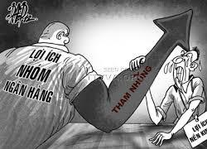
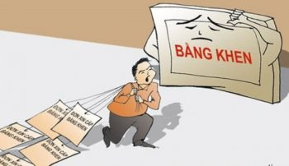
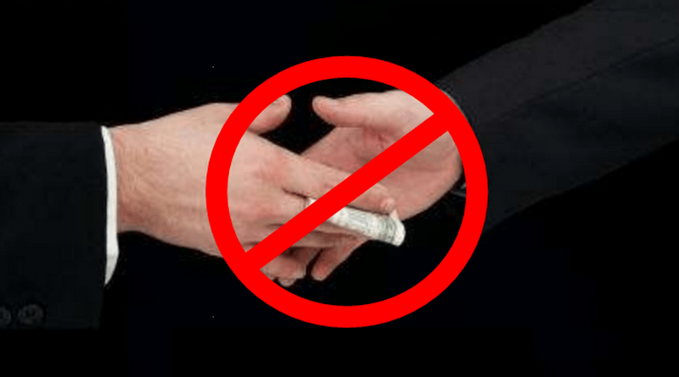
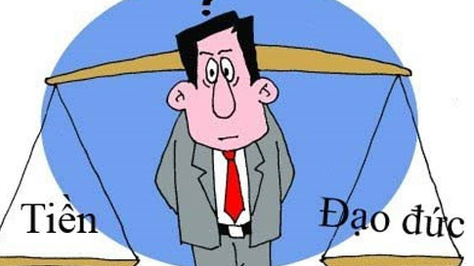

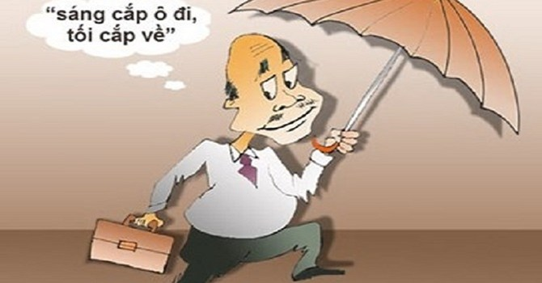
6
Đẩy mạnh đấu tranh chống tham nhũng
Tình trạng tham nhũng và sự suy thoái về tư tưởng chính trị, đạo đức, lối sống của một bộ phận không nhỏ cán bộ, đảng viên
Cản trở việc thực hiện đường lối, chủ trương, chính sách của Đảng
Gây bất bình và làm giảm lòng tin trong Nhân dân

Slide 47
Phương châm chỉ đạo:
Tiếp tục đẩy mạnh cuộc đấu tranh chống tham nhũng trong:
Từ trung ương đến cơ sở
Toàn hệ thống chính trị
Các ngành
Bộ máy Nhà nước
Các cấp

Slide 48
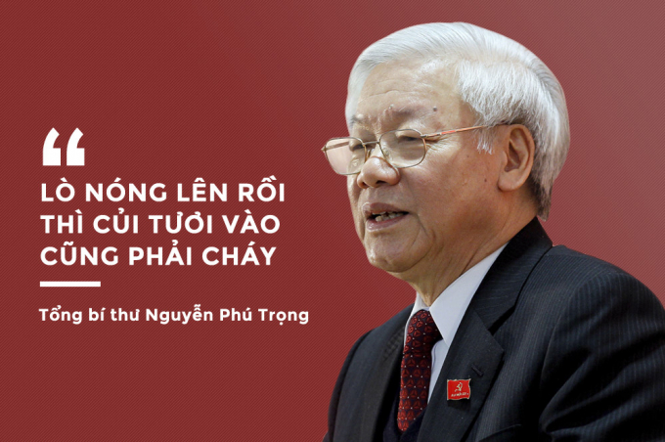
Kết hợp những biện pháp cấp bách với những giải pháp ở tầm chiến lược nhằm
Hoàn thiện cơ chế, chính sách
Kiện toàn tổ chức
Chấn chỉnh công tác quản lý
Khắc phục sơ hở, xử lý nghiêm, kịp thời mọi vi phạm, tội phạm
Huy động và phối hợp chặt chẽ mọi lực lượng đấu tranh
Ngăn chặn, đẩy lùi và loại trừ tham nhũng

Slide 49


Đấu tranh chống tham nhũng phải gắn với đấu tranh chống buôn lậu, lãng phí, quan liêu, tập trung vào các hành vi lợi dụng chức quyền tham ô, làm thất thoát tài sản Nhà nước, nhận hối lộ.

Slide 50






Tăng cường tổ chức, lãnh đạo, chỉ đạo và huy động lực lượng, đấu tranh chống tham nhũng, coi đây là nhiệm vụ thường xuyên, quan trọng của các cấp bộ Đảng.
Mặt trận tổ quốc, các đoàn thể nhân dân, các cơ quan thông tin đại chúng và toàn xã hội có trách nhiệm giám sát, kiểm tra cán bộ, công chức, phát hiện, tố cáo, lên án những kẻ tham nhũng.
.

Slide 51
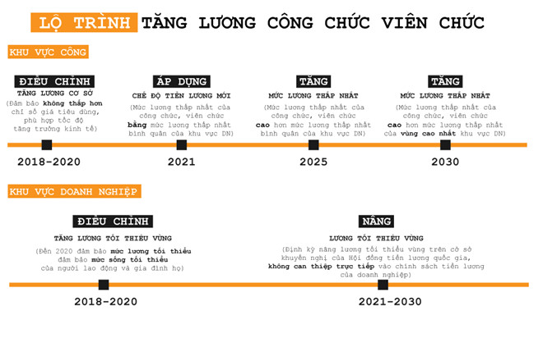

Thường xuyên giáo dục cán bộ, đảng viên công chức về chính trị, tư tưởng đạo đức cách mạng.
Cải cách cơ bản chế độ tiền lương, nâng cao đời sống người hưởng lương, chống đặc quyền, đặc lợi.

Slide 52



Kịp thời kiểm tra và kết luận, có biện pháp xử lý những cán bộ, công chức có tài sản bất minh.

Slide 53
KIỂM TRA
Nhà nước pháp quyền xã hội chủ nghĩa Việt Nam là Nhà nước của Nhân dân, do Nhân dân, vì Nhân dân, thể hiện quyền làm chủ của ai?
a. Giai cấp công nhân
b. Nhân dân.
c. Toàn dân
d. Nông dân

Slide 54
Quyền làm chủ của nhân dân được hoàn thiện và thể chế hóa bằng…….
a. Hiến pháp
b. Pháp luật.
c. Hiến pháp và pháp luật
d. Quy định

Slide 55
Nhân dân thực hiện quyền làm chủ của mình bằng hình thức nào?
a. Trực tiếp
b. Gián tiếp
c. Trực tiếp và gián tiếp.
d. Tất cả đều sai

Slide 56
Cơ quan quyền lực cao nhất của Nhà nước ta hiện nay là cơ quan nào?
a. Quốc hội
b. Chính phủ
c. Viện Kiểm sát
d. Tòa án

Slide 57
Chọn đáp án đúng nhất: Nhà nước pháp quyền là:
a. Nhà nước cai trị xã hội bằng pháp luật
b. Nhà nước quản lý xã hội bằng pháp luật
c. Nhà nước chịu sự ràng buộc bởi pháp luật
d. Nhà nước quản lý kinh tế – xã hội bằng pháp luật và nhà nước hoạt động tuân theo pháp luật.

Slide 58
KIỂM TRA
Hệ thống chính trị nước ta vận hành theo cơ chế nào?
a. Nhà nước lãnh đạo, Đảng quản lý, nhân dân làm chủ
b. Nhà nước làm chủ, Đảng lãnh đạo, nhân dân quản lý
c. Đảng lãnh đạo, nhà nước quản lý, nhân dân làm chủ.
d. Đảng và Nhà nước lãnh đạo, quản lý, nhân dân làm chủ

Slide 59
Hiến pháp đầu tiên của nhà nước Việt Nam dân chủ cộng hòa được ban hành vào năm nào?
a. Năm 1945
b. Năm 1946
c. Năm 1959
d. Năm 1980

Slide 60
Nhà nước pháp quyền xã hội chủ nghĩa Việt Nam mang bản chất của giai cấp nào dưới đây:
a. Giai cấp công nhân và giai cấp nông dân
b. Tất cả các giai cấp trong xã hội
c. Giai cấp công nhân, giai cấp nông dân và đội ngũ trí thức
d. Giai cấp công nhân

Slide 61
Hành vi nào dưới đây không thể hiện trách nhiệm của công dân trong việc tham gia xây dựng Nhà nước pháp quyền xã hội chủ nghĩa Việt Nam?
a. Anh G không vi phạm pháp luật
b. Anh C không tố giác tội phạm.
c. Chị H tham gia vào đội dân quân tự vệ của phường
d. Bác D tuyên truyền và vận động mọi người trong khu phố thực hiện tốt pháp luật

Slide 62
Nhân dân có quyền tham gia quản lý Nhà nước và xã hội, tham gia thảo luận các vấn đề chung của cả nước và địa phương, kiến nghị với các cơ quan Nhà nước, biểu quyết khi Nhà nước tổ chức trưng cầu dân ý. Điều này chứng minh vấn đề nào?
a. Nhà nước ta là Nhà nước do dân.
b. Nhà nước ta là Nhà nước của dân
c. Nhà nước ta là Nhà nước vì dân.
d. Nhà nước ta là Nhà nước dân chủ.

Slide 63
KIỂM TRA
Bản chất giai cấp công nhân, tính dân tộc và tính nhân dân của Nhà nước ta được quán triệt, cụ thể hóa, thể chế hóa và thực hiện trên lĩnh vực nào?
a. Kinh tế.
b. Chính trị.
c. Văn hóa.
d. Mọi lĩnh vực, mọi tổ chức, hoạt động của Nhà nước

Slide 64
Hiến pháp năm 2013 quy định: Cơ quan hành chính nhà nước cao nhất của nước Cộng hoà xã hội chủ nghĩa Việt Nam là cơ quan nào?
a. Quốc hội
b. Chính phủ.
c. Viện kiểm sát
d. Toàn án

Slide 65
Theo giáo trình Giáo dục Chính trị, nhà nước pháp quyền xã hội chủ nghĩa Việt Nam có mấy đặc trưng cơ bản?
a. 5 đặc trưng.
b. 6 đặc trưng
c. 7 đặc trưng.
d. 8 đặc trưng.

Slide 66
Hiến pháp năm 1946 do ai chủ trì soạn thảo?
a. Hồ Chí Minh
b. Võ Nguyên Giáp
c. Phạm Văn Đồng
d. Lê Hồng Phong

Slide 67
Công dân có quyền gì trong công tác phòng, chống tham nhũng?
a. Công dân chỉ có quyền phát hiện nhà báo tin về hành vi tham nhũng
b. Công dân chỉ có quyền giám sát việc thực hiện pháp luật về phòng, chống tham nhũng
c. Công dân chỉ có quyền phát hiện, kiến nghị với cơ quan nhà nước hoàn thiện pháp luật về phòng, chống tham nhũng và giám sát việc thực hiện pháp luật về phòng, chống tham nhũng
d. Công dân có quyền phát hiện, phản ánh, tố cáo, tố giác, báo tin về hành vi tham nhũng và được bảo vệ, khen thưởng theo quy định của pháp luật; có quyền kiến nghị với cơ quan nhà nước hoàn thiện pháp luật về phòng, chống tham nhũng và giám sát việc thực hiện pháp luật về phòng, chống tham nhũng.

Slide 68
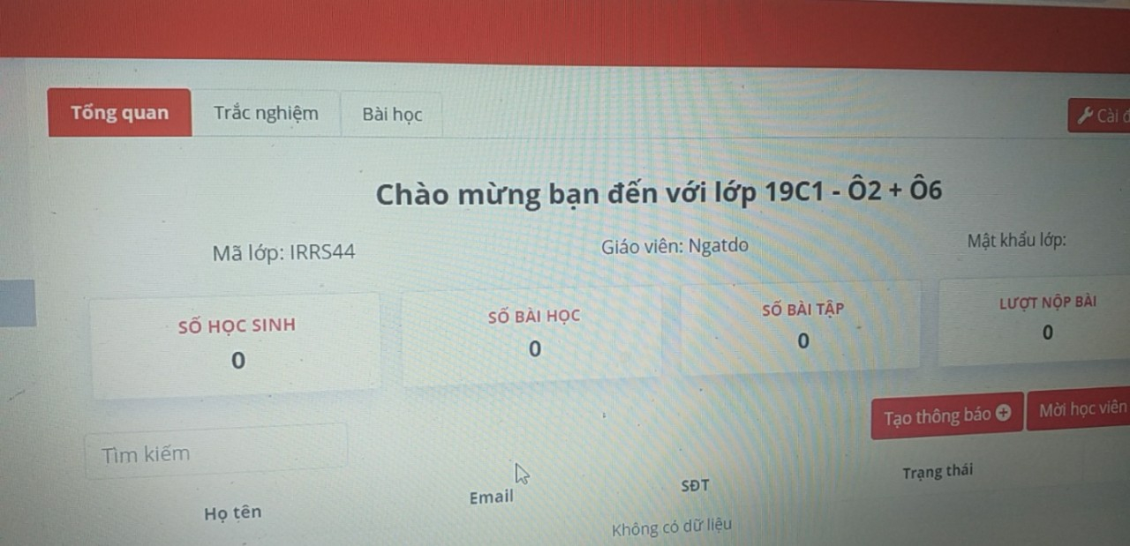
https://class.myaloha.vn/trac-nghiem/bai-kiem-tra-gdct-lan-3-20008

Slide 69


